Slide 1
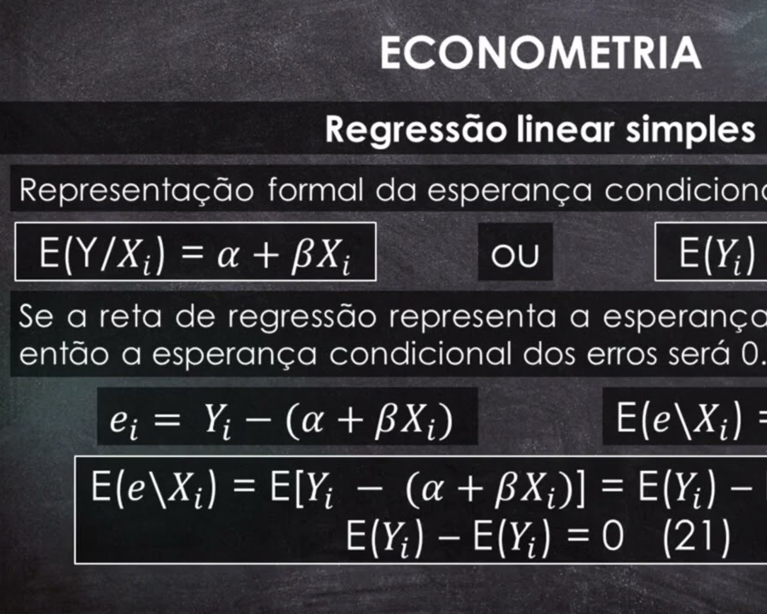
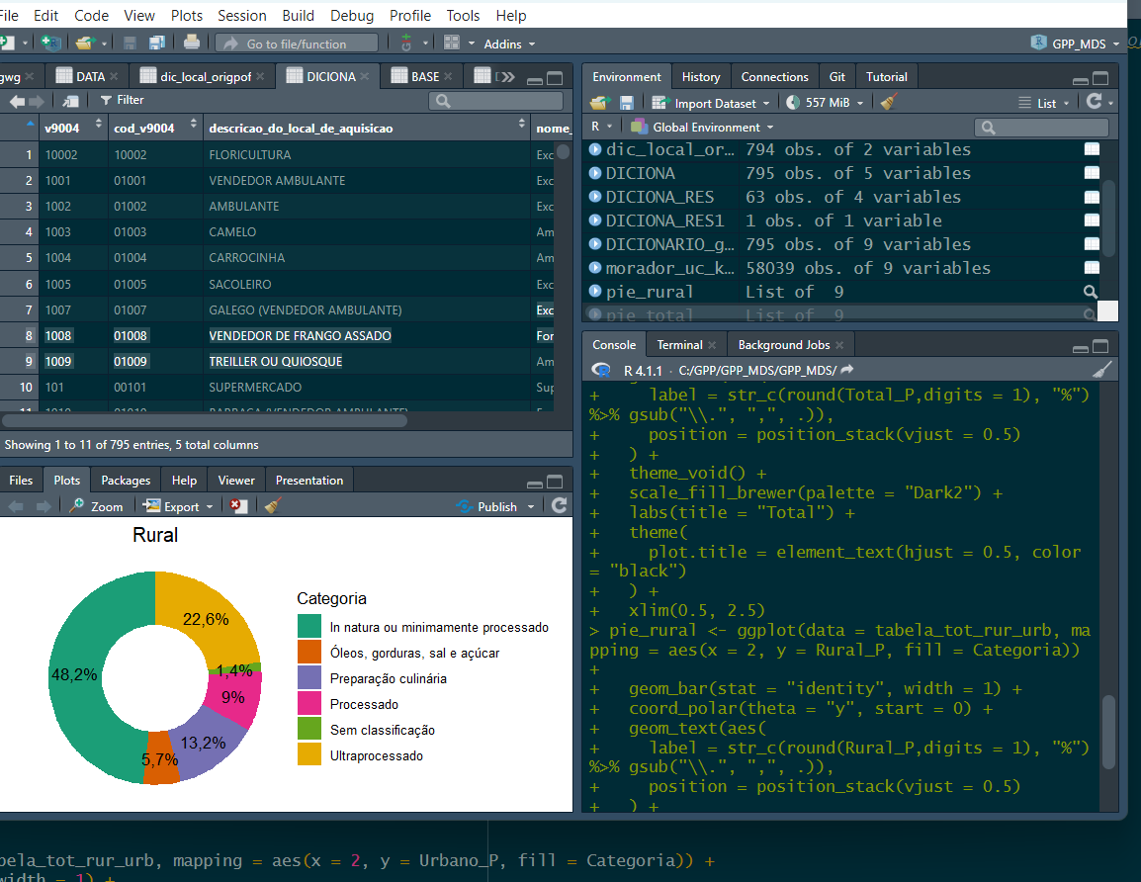

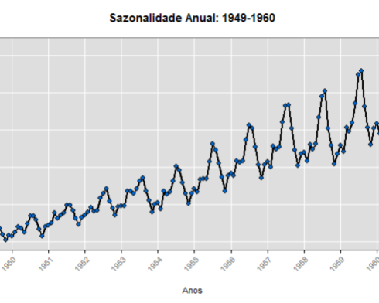

Econometria
Conceitos introdutórios

Slide 2

Como instalar o R
Instalação realizada em duas etapas:
Primeiro instalar o software R: (https://cran.r-project.org/)
Segundo instalar a interface Rstudio: (https://posit.co/download/rstudio-desktop/#download)
OBS: Versões alternativas de R (https://cran.r-project.org/bin/windows/base/old/)
Após instalar o R e o RStudio você deverá instalar e ler os pacotes
A função install.packages() instala pacotes no R.
A função library() lê pacotes no ambiente do R.

Slide 3
Extensões e materiais de pacotes
Passos para conectar o Github ao Rstudio (https://beatrizmilz.github.io/slidesR/git_rstudio/11-2021-ENCE.html#1)
Comandos Dplyr (https://raw.githubusercontent.com/rstudio/cheatsheets/main/data-transformation.pdf)
Comandos Tidyr(https://raw.githubusercontent.com/rstudio/cheatsheets/main/tidyr.pdf)
Comandos Ggplot2 (https://lscholtus.gitlab.io/mosaicdata/ggplot2-cheatsheet-2.0.pdf)

Slide 4
Passos da análise econômica
1) Definir cuidadosamente o problema de pesquisa;
2) Construir teoricamente o modelo;
3) Formular a hipótese de interesse;
4) Especificar a forma funcional do modelo;
5) Coletar e preparar a base dos dados;
6) Usar o método econométrico para estimar os parâmetros e testar as hipóteses de interesse;
7) Analisar os resultados, o que implica apresentar e discutir as estimativas realizadas;
8) Apresentar uma conclusão acerca dos principais resultados alcançados.

Slide 5
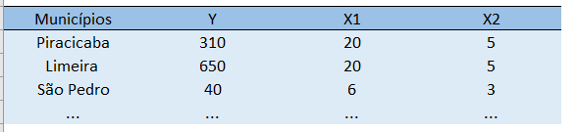
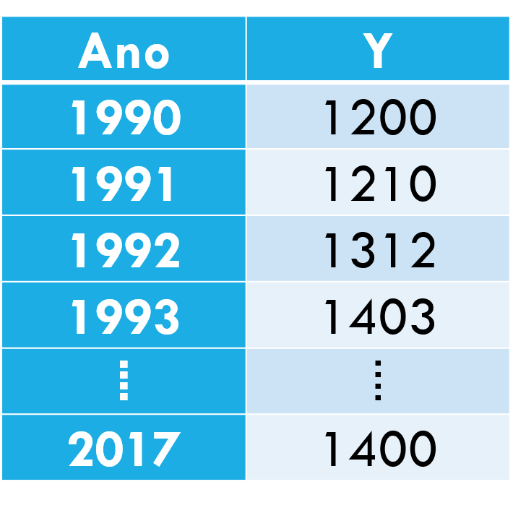
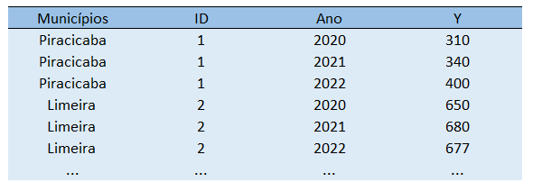

Dados
Corte transversal (cross-section)
$\hat{Y_{i}}=β_{0}+β_{1}\hat{X_{i}}+\hat{μ_{i}}$
Séries de tempo:
$$\hat{Y_{t}}=β_{0}+β_{1}\hat{X_{t}}+\hat{μ_{t}}$$
Dados em painel (longitudinais)
$$\hat{Y_{it}}=β_{0}+β_{1}\hat{X_{it}}+\hat{μ_{it}}$$

Slide 6
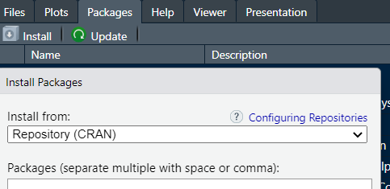
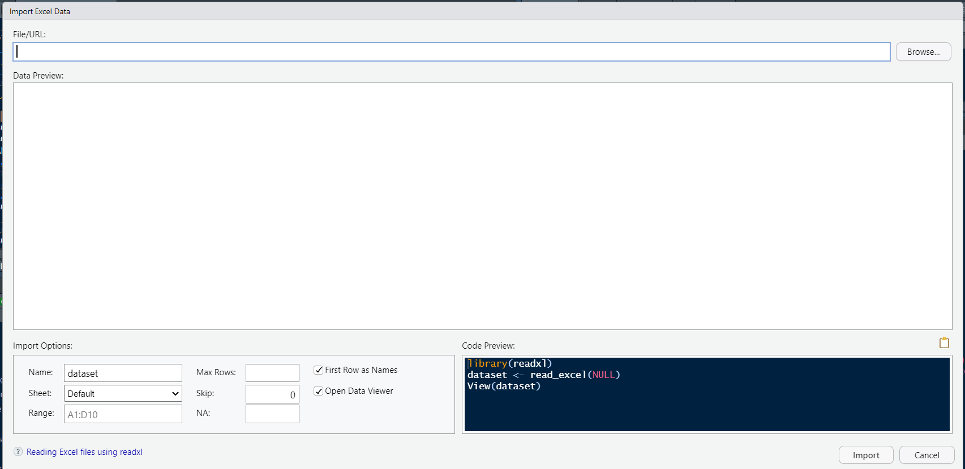
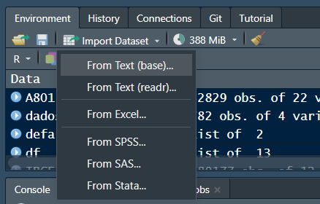
Principais comandos de inicialização
setwd() Descrição: declara o diretório, opção extra(“Ctrl+Shif+H”)
install.packages(“pacote") Descrição: instala o pacote, opção extra:
library(pacote) Descrição: libera as funções presentes no pacote.
Importação de dados no Rstudio:
Formatos Comuns de Dados
CSV (Comma-Separated Values)
Excel (XLS, XLSX)
Texto (TXT)
DTA (Stata)
5) janitor::clean_names() limpando nomes com acentos .
6) Pipe Descrição: Facilitar a leitura e escrita de código em R ao permitir a passagem de um objeto de uma função para outra sem a necessidade de criar variáveis intermediárias. (%>% ou |>)

Slide 7

Principais funções do dplyr
1) filter() Descrição: Filtra linhas de um data frame baseado em condições.
Exemplo: filter(data, condition > value)
2) select() Descrição: Seleciona colunas específicas de um data frame.
Exemplo: select(data, col1, col2)
3) mutate() Descrição: Adiciona novas colunas ou modifica as existentes.
Exemplo: mutate(data, new_col = col1 + col2)
4) group_by() Descrição: Agrupa o data frame por uma ou mais colunas.
Exemplo: group_by(data, group_col)
5) summarise() Descrição: Cria um resumo estatístico de diferentes variáveis.
Exemplo: summarise(data, average = mean(col, na.rm = TRUE))
6) arrange() Descrição: Ordena as linhas de um data frame.
Exemplo: arrange(data, col)
7) join() (inclui inner_join, left_Join e full_join.) Descrição: Junta dois data frames baseado em colunas-chave.
Exemplo: inner_join(data1, data2, by = "key_col")

Slide 8
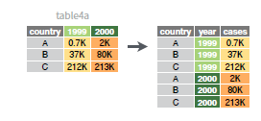
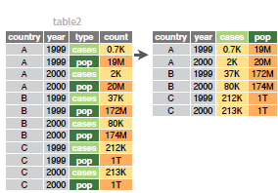

Principais funções do tidyr
1) pivot_longer() Descrição: Uma alternativa mais flexível para gather() que "alonga" os dados. Exemplo: pivot_longer(data, cols = c(col1, col2), names_to = "key", values_to = "value")
2) pivot_wider() Descrição: Uma alternativa mais flexível para spread() que "alarga" os dados. Exemplo: pivot_wider(data, names_from = key, values_from = value)
3) fill() Descrição: Preenche valores NA utilizando um método especificado. Exemplo: fill(data, col, .direction = "down")

Slide 9
Funções complementares
1) glimpse() (pocete dplyr)Descrição: Fornece uma visão rápida e compacta da estrutura de um objeto de dados, mostrando as primeiras entradas de cada coluna e os tipos de dados.
Exemplo: glimpse(data)
2) str() Descrição: Mostra a estrutura interna de um objeto R de forma compacta e informativa. É útil para entender rapidamente a composição e as características dos objetos, como listas, vetores e data frames.
Exemplo: str(data)
3) ifelse() Descrição: Avalia uma condição e retorna um valor se a condição for verdadeira e outro valor se for falsa. É útil para operações vetorizadas, substituindo os valores de um vetor com base em condições especificadas.
Exemplo: ifelse(condição, valor_se_verdadeiro, valor_se_falso)
4) as.numeric() Descrição: Converte um objeto em R para o tipo de dados numérico. Essencial para operações que exigem números, especialmente quando os dados vêm como caracteres ou fatores.
Exemplo: as.numeric(dados)
5) options(scipen=999) Descrição: Configura a opção scipen para controlar a penalidade para a notação científica em R. Um valor maior favorece a representação de números em formato decimal ao invés de notação científica.
Exemplo: options(scipen=999)

Slide 10
Obrigado!

